Slide 1
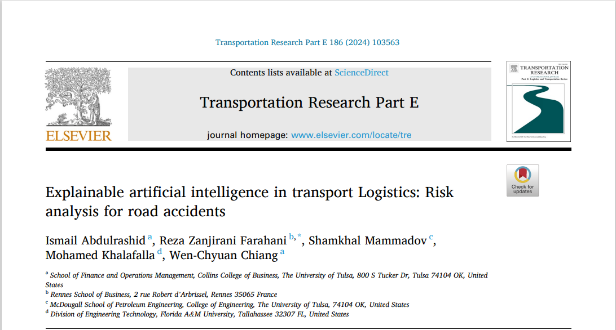
文献汇报
文献标题：Explainable artificial intelligence in transport Logistics Risk analysis for road accidents
作者：Abdulrashid, I，Farahani, RZ ，等

Slide 2
文献阅读情况汇总
序号 | 题目 | 期刊信息 | 研究内容
1 | Explainable artificial intelligence in transport Logistics Risk analysis for road accidents | 来源：TRE 作者：Abdulrashid, I等 发表时间：2024/06 类型：1区top | 作者介绍了一种综合的可解释人工智能（XAI）工具，用于分析道路交通事故中的伤害严重程度。研究通过整合事故数据，运用先进的数据处理技术和机器学习模型，如XGBoost、随机森林和深度神经网络，来预测伤害严重程度。研究还采用了SHAP值来解释模型预测，并将风险因素分类为系统级分类学，以提高模型的透明度和可解释性。最终，研究提供了对不同伤害严重程度事故原因的深入理解，并为交通管理部门制定安全干预措施提供了决策支持。

Slide 3
研究背景
道路运输事故对全球公共交通和物流安全构成重大威胁，每年造成大量伤亡。
了解伤害严重程度结果及其影响风险因素之间的关系对于减轻道路交通事故的不利影响至关重要。
可解释的 AI （XAI） 方法专注于做出决策、提供更深入的分析和确保透明度。

Slide 4
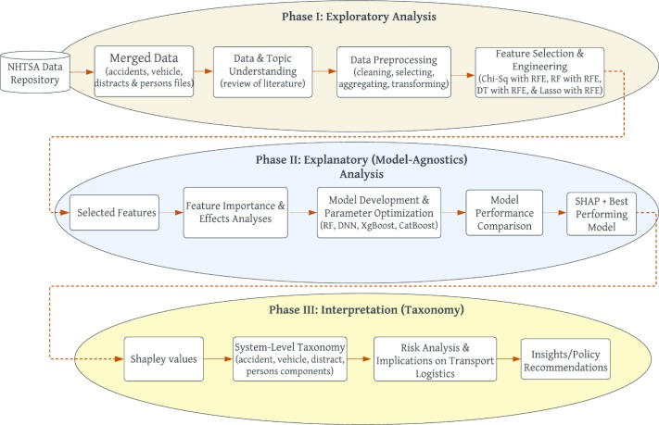
研究方法
介绍了一种三步、数据驱动的 XAI 方法，旨在查明交通事故背后的主要原因，并揭示影响车祸伤害严重程度的因素。基于三个分析构建块构建了我们的方法论工件：（i） 探索性，（ii） 解释性（与模型无关）和 （iii） 解释，它为与不同程度的伤害相关的不同组成部分提供了系统级分类法。最初的探索阶段涉及合并来自不同来源的数据集，包括车辆、个人、环境和事故记录，以诊断和纠正与数据相关的问题，执行数据工程，并确定模型构建的最有效特征。此阶段还包括绘制崩溃原因的关键特征以及其他重要属性。第二阶段，解释，重点是开发一个预测模型，利用之前选择的重要特征来揭示影响碰撞原因和伤害严重程度的所有因素之间的复杂随机关系。最后阶段是解释，使用与模型无关的方法和分类策略来阐明每个特征在模型的整体预测和结果解释中的相对重要性。

Slide 5
研究方法
特征分析和选择对于优化模型性能至关重要，研究首先采用可视化工具来检查时空属性，对这些特征进行了基本的描述性统计分析。
其次，作者通过过滤方法（CATBoost 与 Shapley 值相结合）应用 ML 策略，根据特征的重要性以及与导致损伤严重程度的因素的关系来确定特征的优先级。
最后，研究实施了顺序特征选择策略，在特征子集上训练和评估 ML 模型，并选择那些可以提高准确性的模型。即使用递归特征消除法为每个特征分配权重，权重最低的特征将逐渐删除。

Slide 6
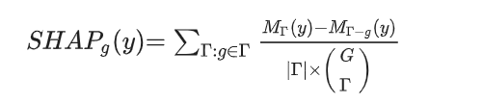
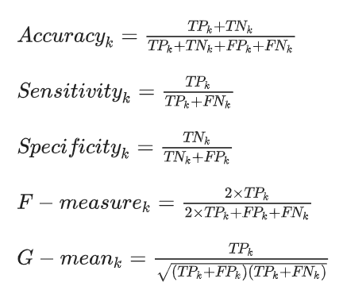
研究方法
SHAP一种将Shapley值与LIME和深度学习重要特征（DeepLIFT）等不可知技术相结合的新方法。
然而只有建立在可靠的预测模型之上，SHAP 分析才值得信赖，对此，作者训练了四种传统的 ML 模型（XgBoost、CatBoost、Deep Neural Network 和 Random Forest），在计算 SHAP 分数之前评估了它们的性能，并讨论了准确性、敏感性、特异性和组合性能指标（F 度量和 G 平均值）。

Slide 7
研究方法
由于ML 算法严重依赖超参数，严重影响结果模型的性能。因此，研究使用网格搜索方法来优化训练和网络架构超参数。网格搜索使用超参数值的每种可能组合在训练集上训练 ML 模型，使用预定义指标评估交叉验证集的性能，并输出实现最佳性能的超参数。
由于已知网格搜索受到维度诅咒的影响，研究决定不考虑改变每个超参数，通过将排列数量保持在合理范围内来保持算法的效率。此外，考虑到计算系统的技术限制，这使得网格搜索能够在可接受的时间跨度内完成。

Slide 8
研究数据
这项研究的事故数据来自 NHTSA 数据库，该数据库是美国交通部的一个项目。该数据库从 1979 年至今，汇集了来自不同来源（例如警方报告）的碰撞数据，涵盖了从轻微财产损失到致命碰撞的一系列事件。
研究利用了三年（2018-2020 年）来自四个不同存储库的数据，涵盖事故、分心、个人和车辆。这些数据包括财产损失的程度、驾驶员的具体情况、车祸场景、环境条件和受伤的严重程度。有关驾驶员分心的信息包括发短信、吃饭或调整立体声音响等活动。还包括个人的人口统计和情况详细信息，以及车辆的具体情况。通过使用唯一标识符合并数据，为每个崩溃事件创建一个全面的数据集。
这些变量涵盖各种事故方面，包括车辆和驾驶员人口统计、道路和交通状况、环境因素和事故情况。鉴于大多数变量的分类性质，采用了虚拟变量和 ML 编码技术。
研究认识到区分伤害严重程度对道路安全分析的重要性，将伤害严重程度分为三个级别：无伤害、轻伤和严重伤害。

Slide 9
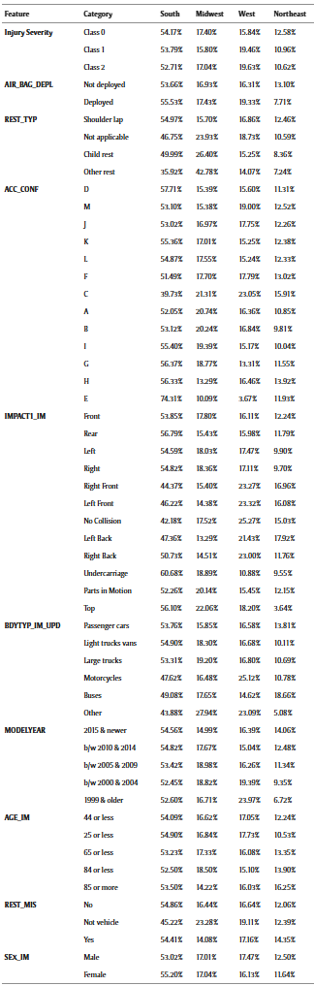
研究数据
右表显示了按严重程度划分的受伤驾驶者人数分布（在所有地区，这是美国所有车祸的代表性样本），表明人口普查区的伤害数量和分布因地区、特征类型和严重程度而异。这凸显了根据影响风险特征和严重性级别分析伤害计数的必要性，而不是将所有伤害汇总到一个类别中。

Slide 10
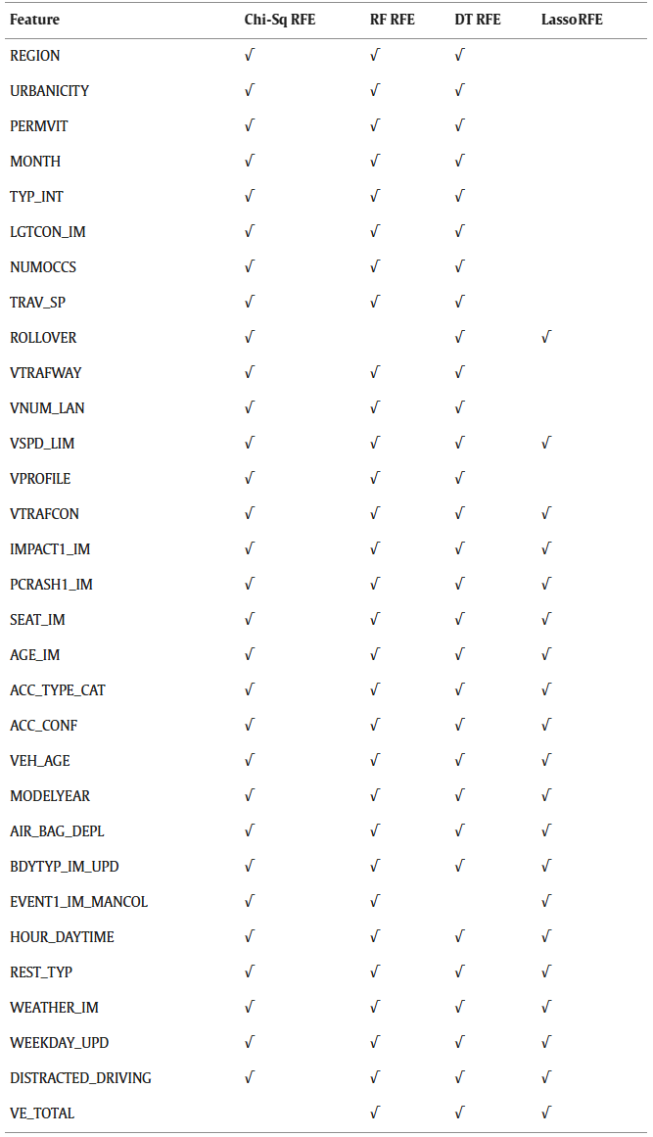
研究结果
右表提供了研究中使用的特征分析和选择算法的结果，在采用的四种特征技术中，至少有三种技术选择了 31 个特征。

Slide 11
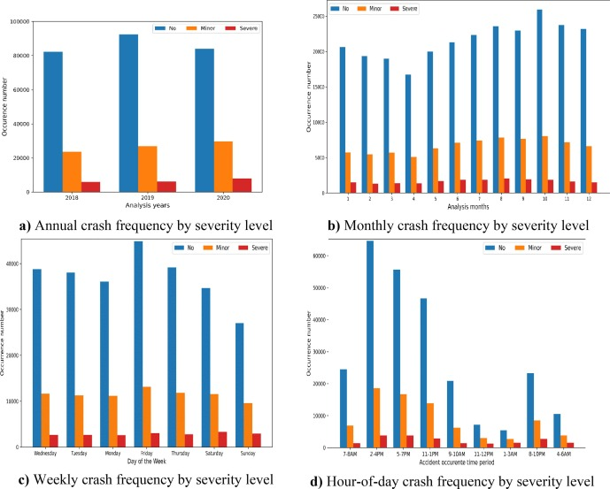
研究结果
首先，作者研究了研究了 2018 年至 2020 年三年内时间交通事故的分布，揭示了不同程度的伤害严重程度。图 （a） 描述了具有不同伤害严重程度的交通事故的年度分布。它显示，轻微到重伤的车祸数量每年都在增加，而仅财产损失（即 0 级）的类别在三年中保持不变。图 （b） 显示从 5 月到 10 月，车祸数量持续增加，其中 10 月的车祸发生率最高，4 月的车祸发生率最低。此外，导致轻伤至重伤的交通事故发生在 5 月至 10 月期间，其中 8 月和 10 月的交通事故数量最多。这几个月的大多数交通事故似乎没有造成人员伤亡（仅造成财产损失）。图 （c） 显示，工作日的交通事故比周末多。根据图 （d），交通事故发生率最高的时间是在下午 2：00 至下午 4：00 之间，随后在下午 5：00 至晚上 7：00 和上午 11：00 至下午 1：00 之间达到高峰。

Slide 12
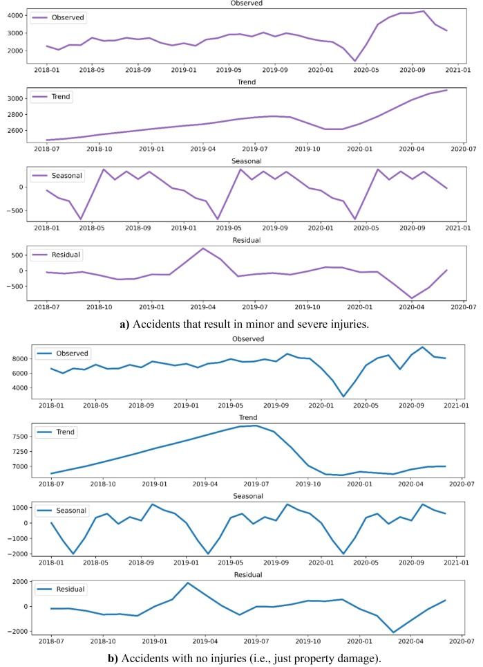
研究结果
展望未来，研究的目标是通过分解时间序列来扩展对汽车交通事故时间序列数据中模式的理解。这一步将使作者能够更好地掌握所涉及的趋势。右图描绘了不同级别的交通事故伤害严重程度的时间模式。图 a显示了 3 年中导致轻微伤害和重伤的交通事故的趋势，而无伤害的交通事故 （即仅导致财产损失的交通事故） 的趋势如图 b 所示。

Slide 13
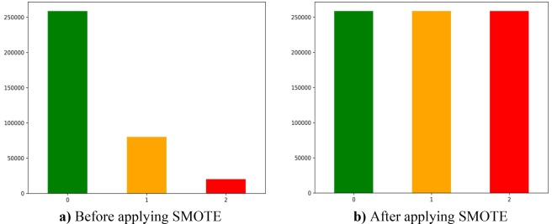
研究结果
作者首先执行了数据预处理，其中包括数据拆分、归一化和重采样。研究使用标签编码，通过为每个类别分配一个唯一的整数值，将数据的分类特征转换为数字特征。其次，作者使用了 StandardScaler 技术，该技术将特征缩放为平均值等于 0，标准差等于 1。从而实现对特征进行了标准化，以确保它们具有可比性并具有相同的规模。防止 ML 模型偏向于具有较高值的特征，从而提高整体预测准确性。最后，研究使用过度采样以增加其他类的数量来解决目标类的不平衡问题，使其更能代表实际场景。下图展示了过采样前后的三个类别的伤害的数量。

Slide 14
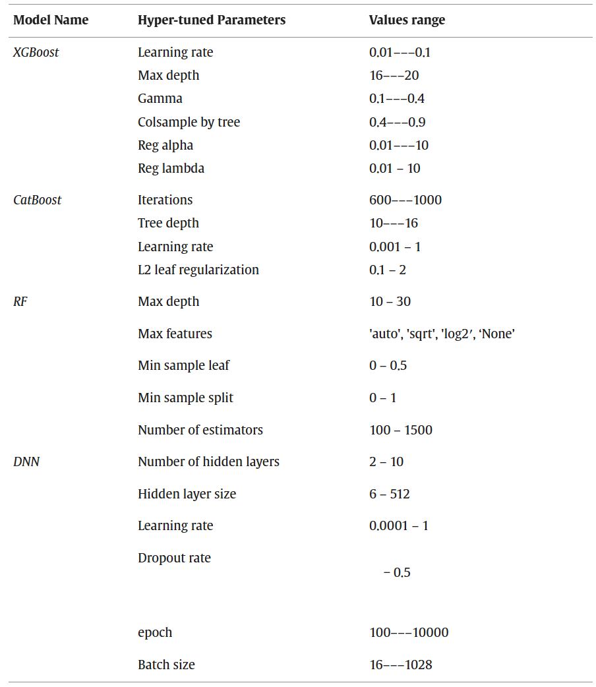
研究结果
之后，研究将数据分为 80% 的训练、20% 的测试，并使用各种传统的 ML 算法构建多个分类模型，然后选择最准确的算法作为计算 SHAP 分数的前提。下表显示了 ML 模型的参数和可能的值范围。

Slide 15
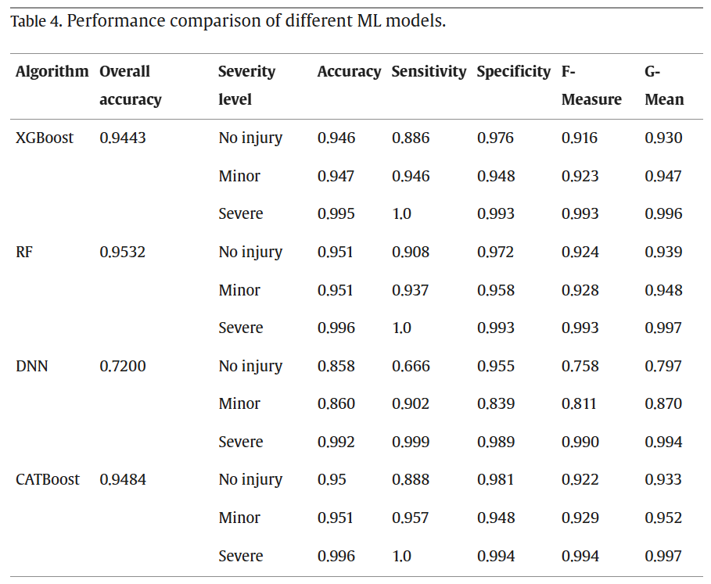
研究结果
研究训练并验证了 RF、DNN、XGBoost 和 CATBoost 模型，以表示基于搜索和优化的算法。然后，我们使用了 10 倍交叉验证策略来确保模型的性能具有可比性。下表 显示了响应变量的每个不同级别的预测模型在测试数据集上的性能。

Slide 16
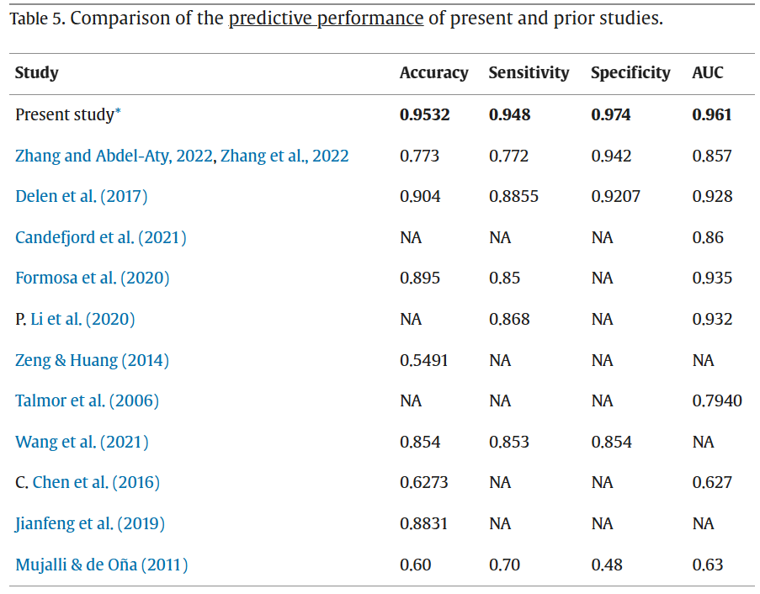
研究结果
下表展示了四种不同方法的模型在测试数据集上的整体性能，揭示了 RF 模型的准确性明显高于 XGBoost、DNN 和 CATBoost，尤其是在考虑响应变量每个级别的三个组合性能指标时：准确性、灵敏度和特异性。因此，作者利用 RF 算法进行 SHAP 分析并确定预测因素的重要性。为了量化模型的影响，作者将当前研究的预测性能与之前关于交通事故伤害严重程度预测的研究进行了比较。

Slide 17
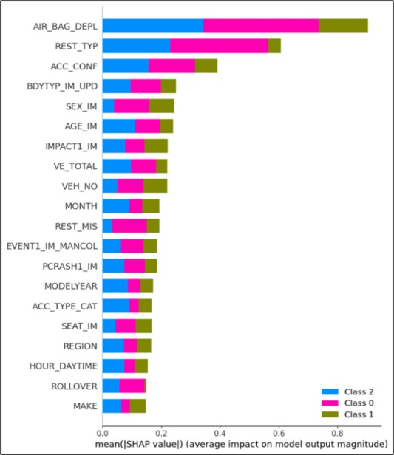
研究结果
由于 SHAP 算法需要一个二元分类问题来计算特征重要性分数，因此作者将多类分类问题转换为三个二元分类，每个分类将一个类中的实例与其他两个类进行分类。使用 K-Means 聚类将样本划分为相对较少的聚类，然后从每个聚类中选择一个随机实例作为代表，这是对大样本进行 SHAP 分析的常用方法。为了更准确地表示样本的实际分布，在 SHAP 分数计算过程中，每个集群中的实例数用作代表的权重。在这里，作者将样本（40,000 个实例）分为 50 个集群，并选择随机代表进行 SHAP 分析。右图显示了 SHAP 图，说明了输入特征对交通事故伤害严重程度的重要性和影响。

Slide 18
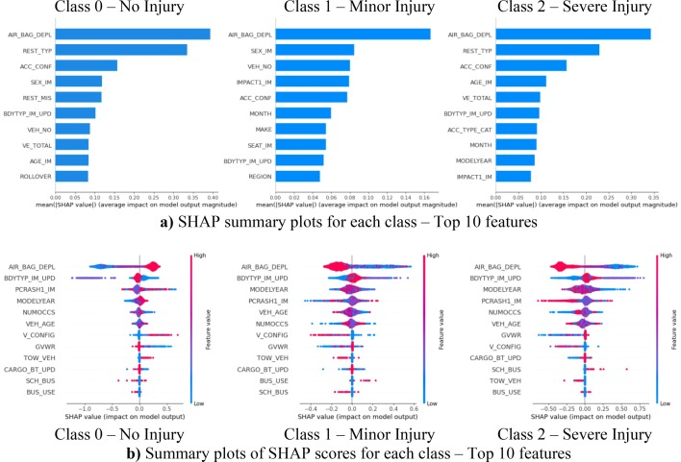
研究结果
图 a） 显示了前 10 个特征的每个类别的 SHAP 摘要图。它强调了决定每个类别的不同伤害严重程度级别的特征的重要性。图 b） 说明了不同级别各种特征对交通事故伤害严重程度的影响范围和分布。散点图表示每个特征的 Shapley 值，其中点根据其影响从蓝色（低值）到红色（高值）着色。这些点的密度表示它们在数据集中出现的频率。

Slide 19
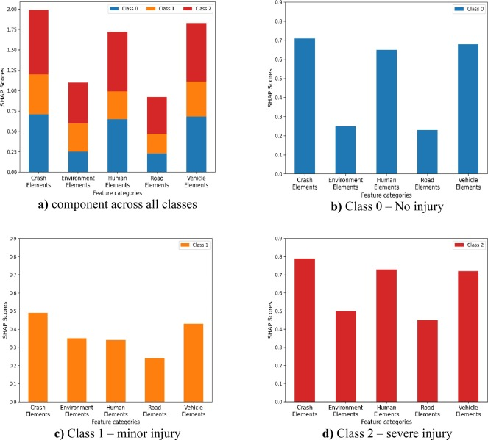
研究结果
此外，作者采用系统级分类法对影响风险因素进行分类，以便更好地了解在汽车交通事故中导致不同程度伤害的碰撞原因。这些元素分为五类：车辆、道路、环境、碰撞和人类。作者使用 SHAP 方法来了解每种结构如何影响损伤严重程度。这种方法使作者能够对每个严重性等级进行总体（跨三个严重程度等级）和单独检查每个系统结构的影响，从而使作者能够研究导致每个伤害严重程度等级的特定风险因素。下图为与不同程度的损伤严重程度相关的不同组成部分提供了全面的系统级分类法。使用每个组成部分变量的 SHAP 总分来分析它们对每个伤害严重程度等级的影响。

Slide 20
研究贡献
研究提出了一个三阶段决策支持框架，该框架使用 XAI 来创建一种方法来识别美国汽车交通事故和伤害严重程度的影响风险变量。
强调了人为因素在碰撞风险和伤害严重程度中的重要性。
为政策制定者和公共交通机构制定有针对性的安全干预措施和监管措施以降低道路交通事故的风险提供了坚实的基础。

Slide 21
研究结论
文章演示了使用“白盒”XAI 方法的计算算法设计，解决汽车交通事故引起的伤害严重程度问题。证明其有效性
所提出的分析框架适用于包含更多汽车碰撞信息的其他数据集，从而减轻交通事故对道路使用者安全的负面影响。
虽然本研究利用 XAI 进行了全面分析来了解交通事故风险因素，但它也有局限性。对历史数据的依赖可能无法完全捕捉驾驶行为的快速演变性质，尤其是在 COVID-19 大流行等特殊情况下。

